Slide 1
TCHAT DEV18.3
Christophe/Philipe/Abdallah

Slide 2
Sommaire
Cahier des Charges :
-Maquette
-MCD / MLD
-Doc Web Service
-Diagramme de Séquence
-Test Serveur
-Test Client
-Serveur /Client Serveur
-IHM

Slide 3
Cahier des Charges
Envoyer Message
Lire les Messages envoyés
Utilisateur (En cour de réalisation)
Option : -Auto-refresh (Non réalisé)
-Utilisateur unique (Non réalisé)
- BDD

Slide 4
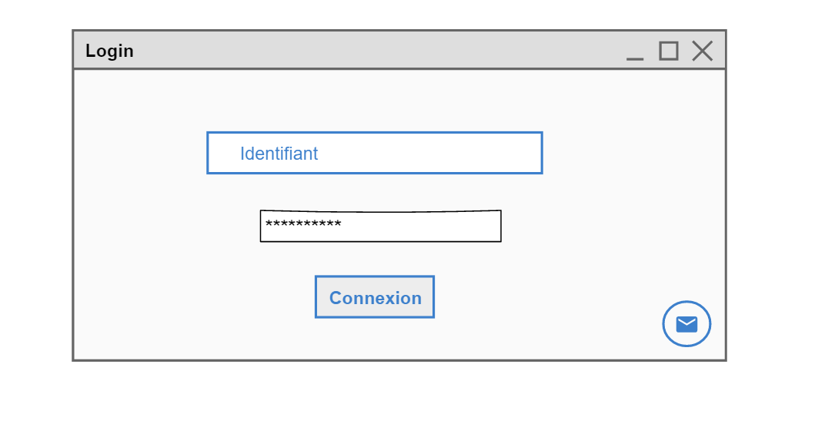
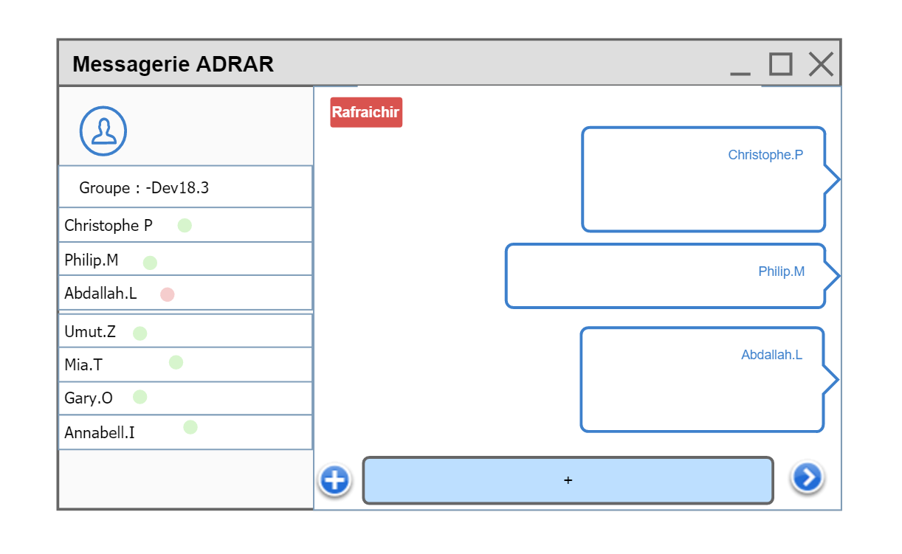
Maquettage
Page de Login de Connection :
- Entrer Identifiant (nom)
- Mot de Passe
Page messagerie :

Slide 5
Document Web-Service

Slide 6
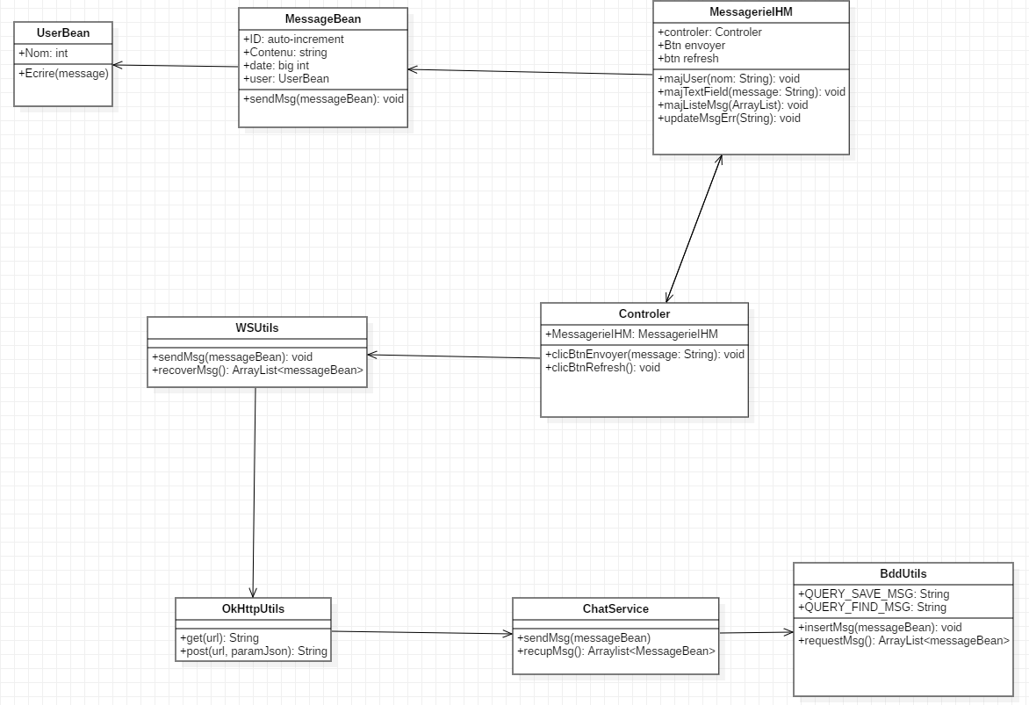
Diagramme de Classe

Slide 7
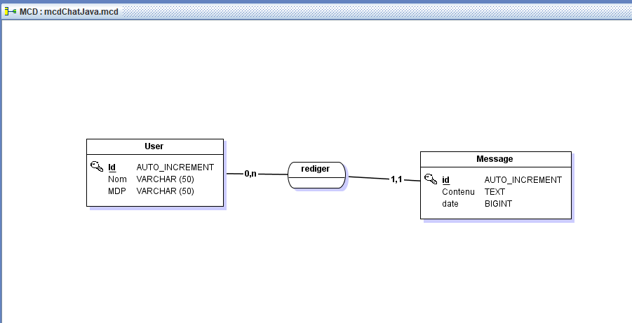
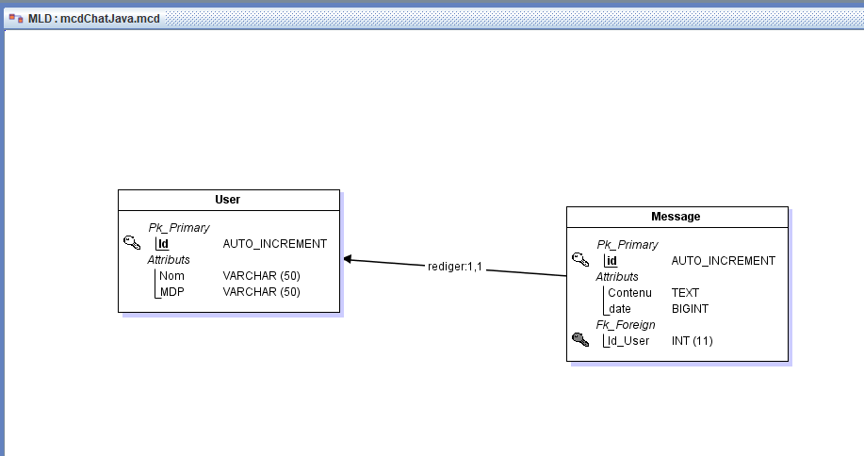
MCD/MLD
MCD: (Modèle Conceptuel des Données) est utilisé pour décrire sous forme d'un schéma les données relatives au sujet à traiter (en gros les entités, leurs attributs et les relations qu'elles entretiennent).
MLD : (Modèle Logique de Données) se situe chronologiquement juste après l’étape MCD et revient à présenter les objets du MCD sous une forme compréhensible par un SGBD. Les objets représentés sont désormais des tables (disons SQL) et les liens qui les unissent.

Slide 8
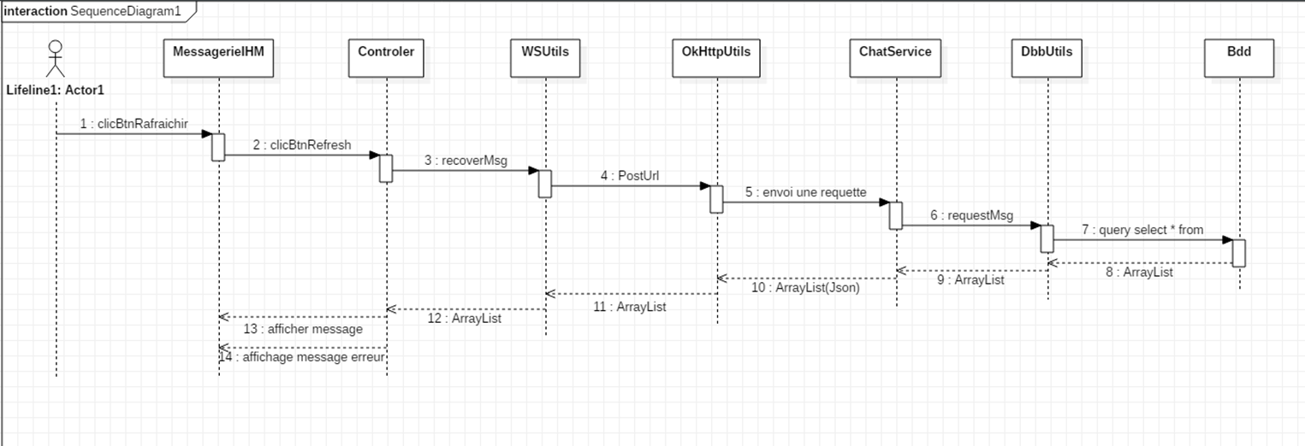
Diagramme de Séquence (Serveur)

Slide 9
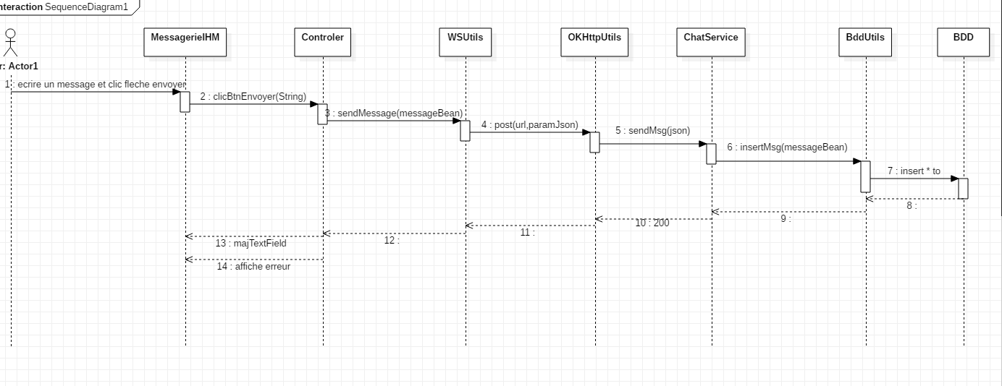
Diagramme de Séquence (Client)

Slide 10
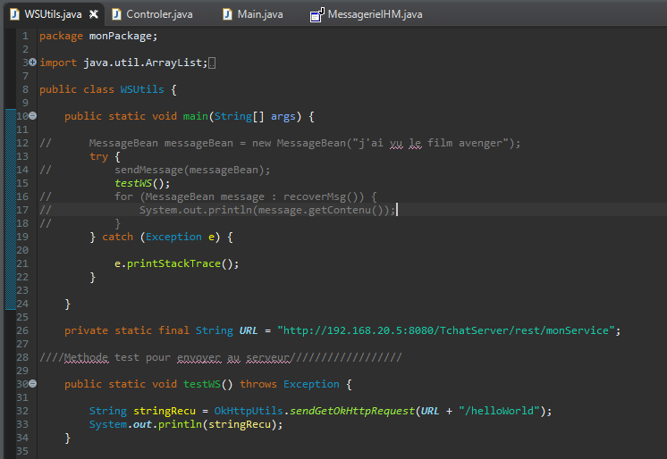
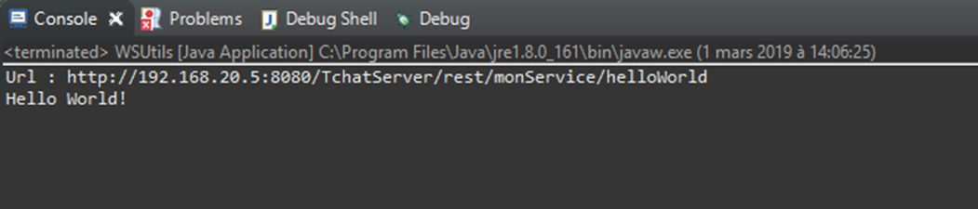
Test Client
Méthode pour envoyer un message « Hello World!»
depuis un serveur.
Affichage « Hello World ! »
dans la console.

Slide 11
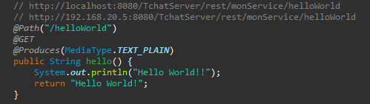
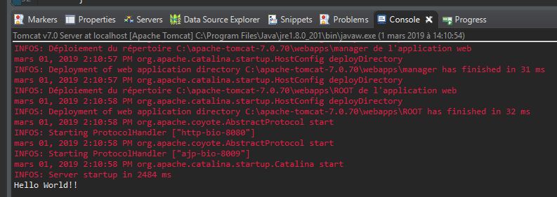
Test Serveur
Méthode pour récupérer le message « Hello Word ! »
depuis le serveur envoyer par le client .
Affichage du « Hello Word ! »
dans la console.

Slide 12
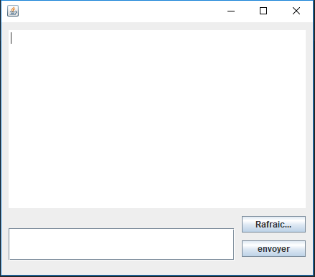

Rendu Graphique au démarrage.
Entrer un message dans la zone d’envoie et
appuyer sur Envoyer

Slide 13
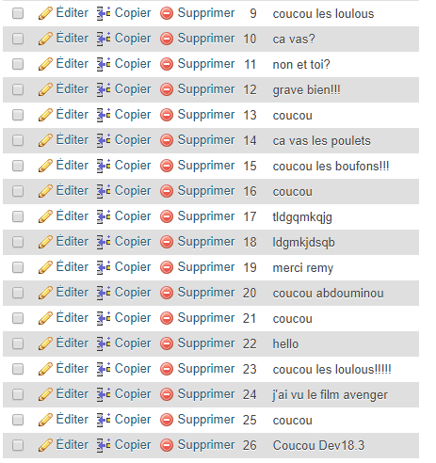
Récupération du message envoyer en BDD

Slide 14
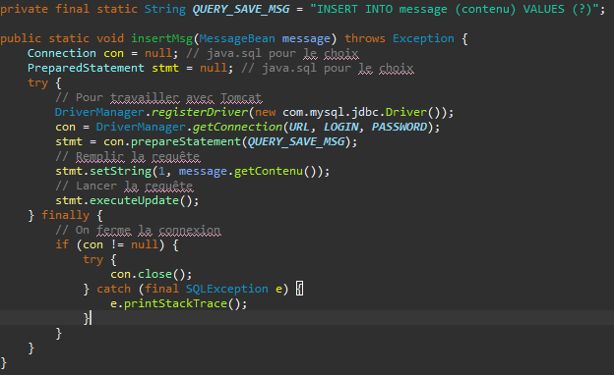
Méthode pour insérer les messages en BDD

Slide 15
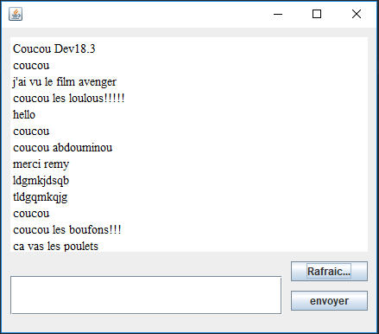
Une fois le message envoyer Appuyer sur Rafraichir pour le faire apparaitre dans la zone d’affichage

Slide 16
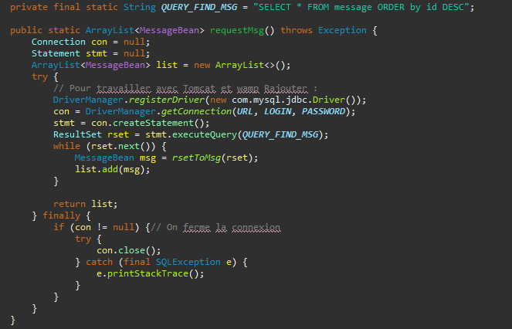
Méthode pour récupérer les derniers messages .

Slide 17
Merci pour Votre Bravoure pour nous avoir Ecouter
Abdallah/Christophe/Philippe.

